Slide 1
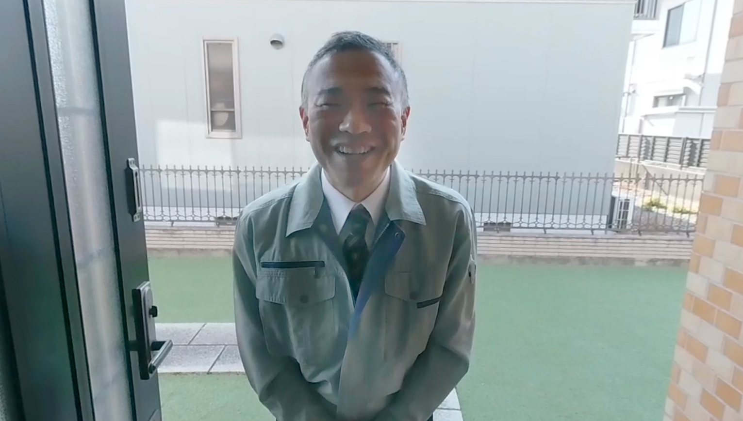
点検商法
選択場面 ①
突然の訪問者に対して、どうしましたか？
Ⓐ | 話を聞いてみる
注意！ | 話を聞くと相手の勧誘トークに乗せられる 可能性もあります。
Ⓑ | 話を聞かない
Good！ | 見知らぬ業者であれば、無視するのもよいでしょう。

Slide 2
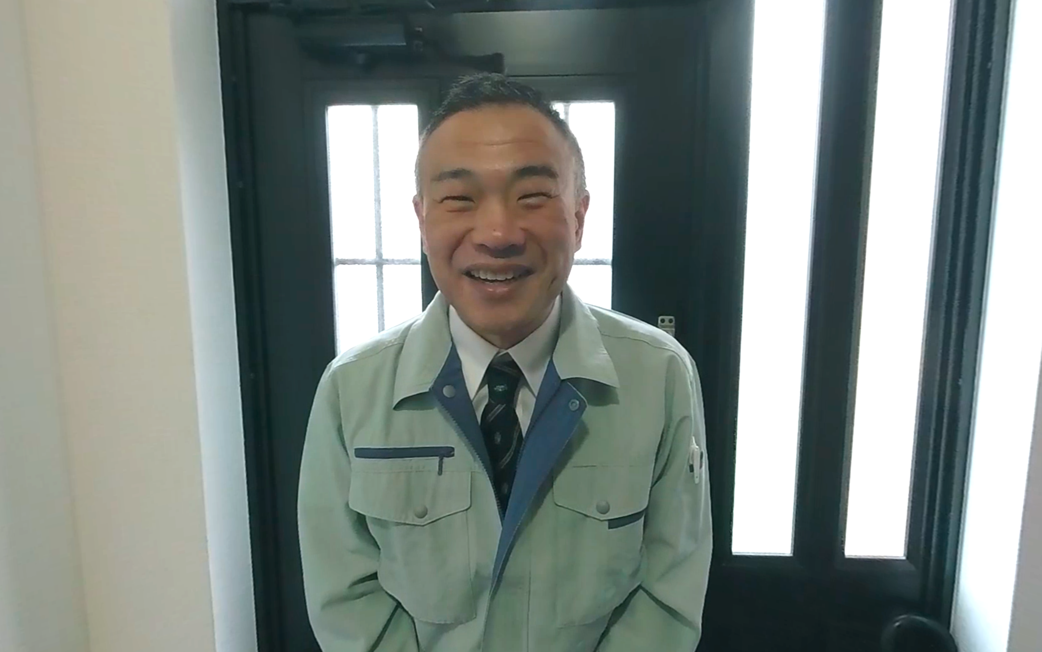
点検商法
選択場面 ②
屋根の無料点検を勧められたとき、どうしましたか？
Ⓐ | 無料であれば 点検をお願いする
注意！ | 無料点検だけでは済まないかもしれません。
Ⓑ | 点検はしなくて よいと断る
Good！ | 判断がつかない時でも即断は危険です。

Slide 3
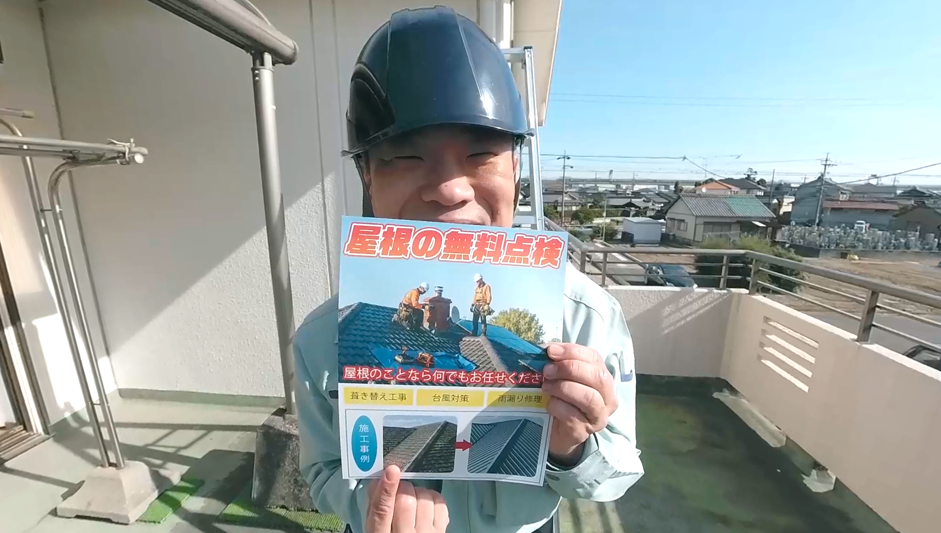
点検商法
選択場面 ③
屋根の補修が必要と言われたとき、どうしましたか？
Ⓐ | 応急処置を してもらう
注意！ | よく調べたら不要な作業だったり、後から想像以上の高額な請求をされることがあります。
Ⓑ | 補修工事の 申し込みをする
注意！ | 本当に工事が必要なのか、他の業者と比較するなど慎重に判断しましょう。
Ⓒ | 誰かに相談して 検討すると伝える
Good！ | 不安を煽られて冷静な判断ができなくなります。家族、近所の人や信頼できそうな他の業者に 相談するのも良いでしょう。

Slide 4
点検商法
アドバイス
➊ | 突然訪問してきた業者には点検させず、はっきり断る
突然訪問してきた業者に点検をさせると、業者の勧誘トークに乗せられ、断りづらくなります。毅然とした態度で「不要です」と断ることが大切です。断ることが難しかったり、一人では判断できなかったりする場合には、「家族に相談する」と伝えましょう。
➋ | 不安をあおられても、その場ですぐに契約しない
無料で点検してもらっても、契約しなければならないわけではありません。契約を急がせて、家族に相談することを拒むような業者には特に注意しましょう。
➌ | 訪問販売での契約は、クーリング・オフができる場合もある
訪問販売の強引な勧誘で断り切れずに契約した時や、よく考えて解約したくなった時は、クーリング・オフをすることができます。
➍ | 不安に感じたり、断り切れずに契約してしまったら、身近な消費生活センターに相談
契約の時の説明と施工内容が違っていた時など業者とトラブルになったときは、消費生活センター（消費者ホットライン188）に相談しましょう。勧誘が強引で、身の危険を感じたら、すぐに110番しましょう。

Slide 5
点検商法
見守りの方へ
➊ | 見慣れない業者の出入りなど、異変に気付いたら、声掛けをする
一度契約をすると、その後も次々と工事を勧められ、不要なリフォームを繰り返して高額な被害になる事例もあるので、見慣れない業者の出入りや困っている様子が見られたら、声掛けをしてみましょう。
➋ | 本人から相談を受けたら、頭ごなしに否定せず、話に耳を傾ける
高齢者のトラブルの背景には、日常的な寂しさ、健康不安、経済不安等があるといわれています。高齢者にトラブルの注意を促す場合には、同様のトラブル事例を伝えるなど、寄り添った話し合いを心掛けてください。
➌ | 契約をした本人の家族や周囲の人が、消費生活センターに相談することは可能
高齢者の家族や介護に関わる周囲の方が、トラブルにあっていないか日常的な見守りの意識を持ち、トラブルに気付いた際、最寄りの消費生活センターに相談することは可能です。トラブル解決後も、他の消費生活上のトラブルに遭わないように継続的に見守っていくことも大切です。

